Slide 1

SCUber
第一組 :
08170220周楷瑄 /08170239陸珮甄 /04112062黃柏崴
08170223賴威博/08170237李悅暄

Slide 2

Agenda
動機與想解決的問題
頁面功能設計說明
E-R Model
AWS EC2雲端展示的網址連結
網站demo
分工名單

Slide 3
動機與想解決的問題

Slide 4

動機與想解決的問題
動機：放學557太多人 或是晚上9.後車比較少 可以利用scuber更快到達士林捷運站
解決：多一種搭車的方式 讓學生減少排隊時間和等待時間 解決557人太多或車太少的問題

Slide 5
頁面功能設計說明

Slide 6
Wireframe-login page
SCUber
Name: ________
input
ID: ________
input
Tel: ________
input
Sign in
button

Slide 7
Wireframe-booking page
Booking
性別: 。男 。女
地點: 。校內 。校外
人數:
備註:___________
2-4
booking
button

Slide 8
Wireframe-Application page
姓名 車牌
年紀 車型
性別 電話
司機頭貼
感謝您的搭乘
Map
確認並返回
費用 $__________
預計抵達時間 5mins
五分鐘跳出

Slide 9
E-R Model

Slide 10
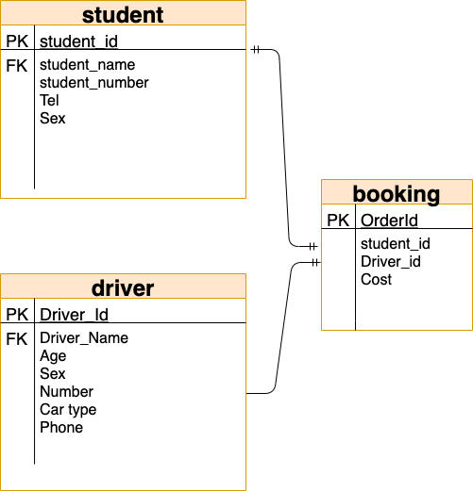
ER model

Slide 11
網站demo

Slide 12
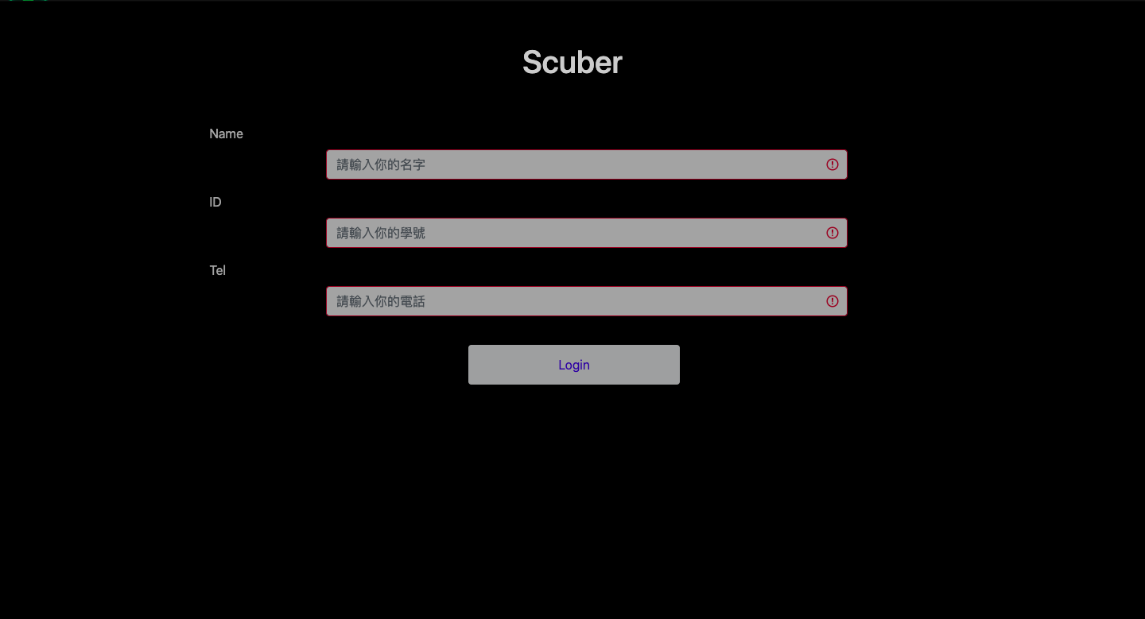

Slide 13
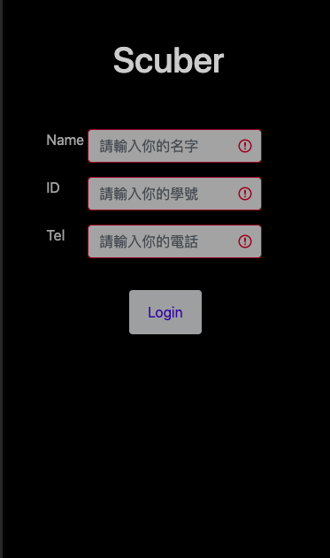
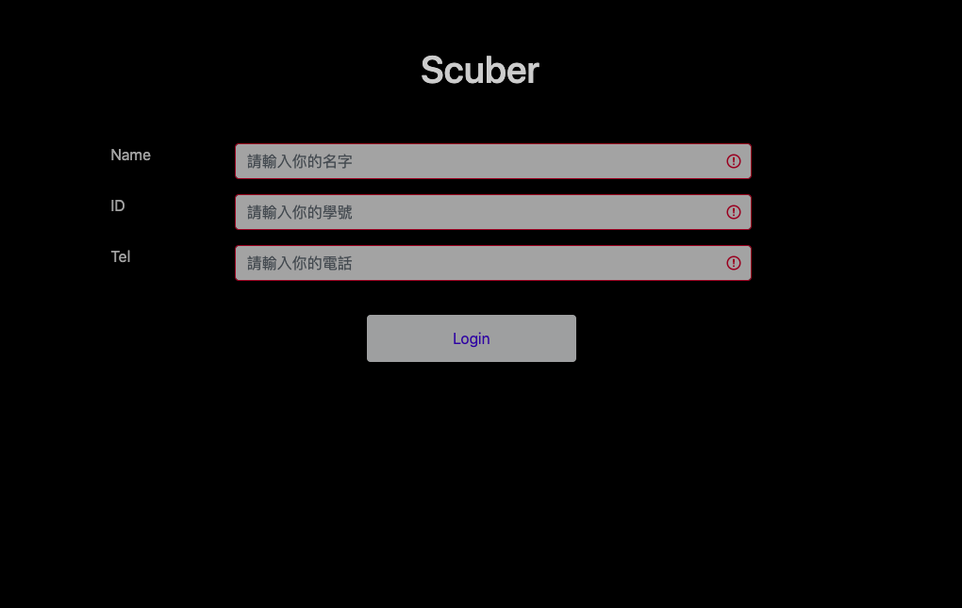
平板/手機

Slide 14
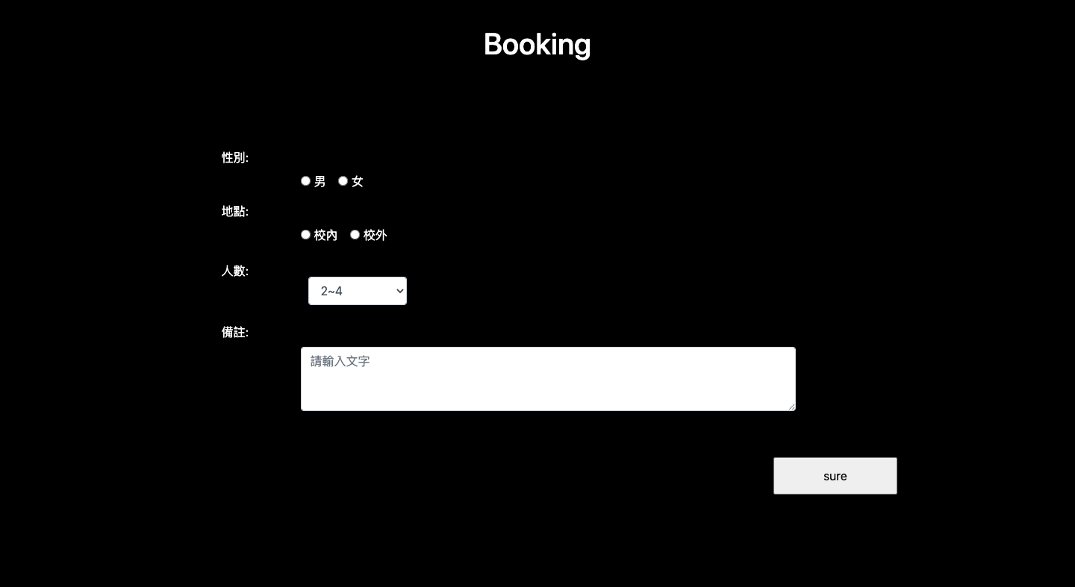

Slide 15
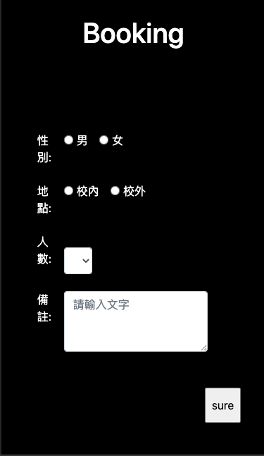
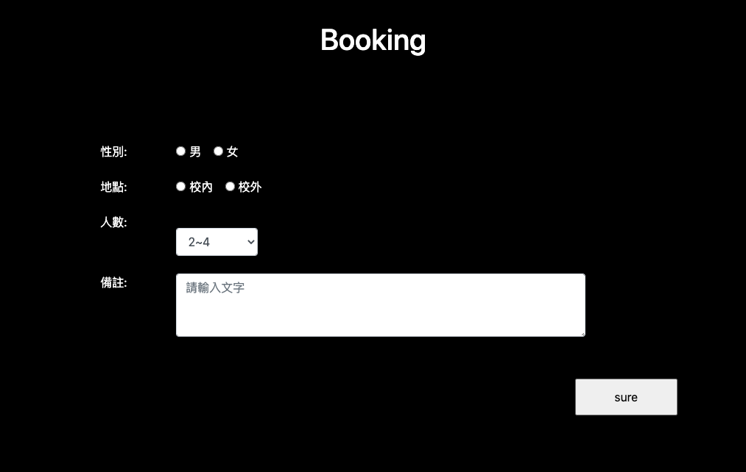
平板/手機

Slide 16
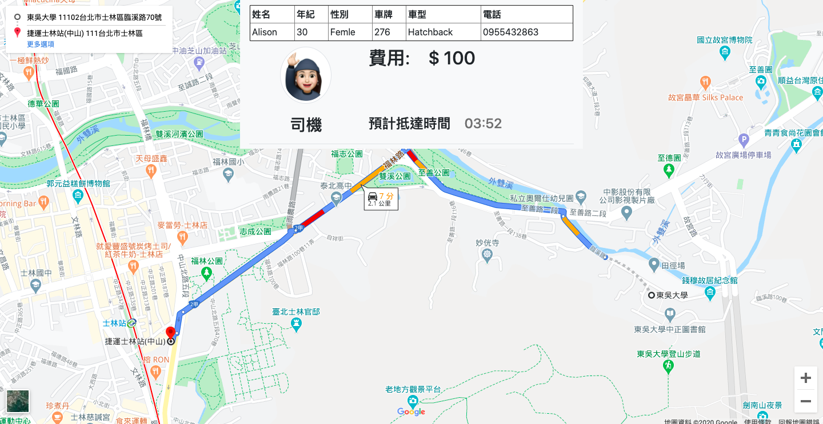

Slide 17
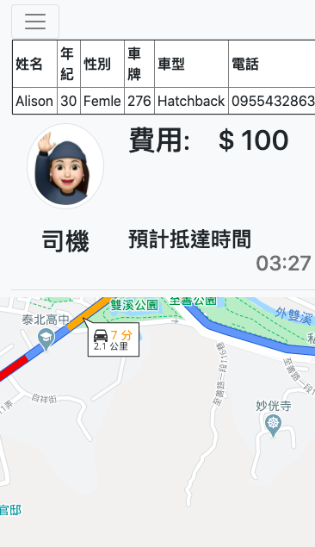
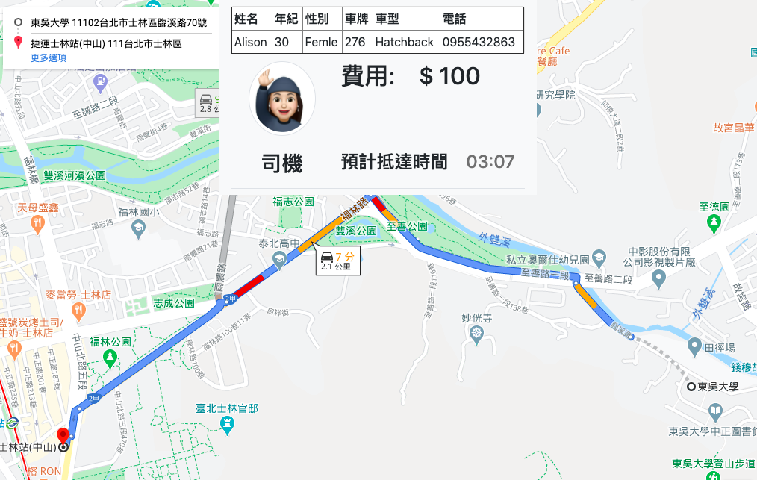
平板/手機

Slide 18
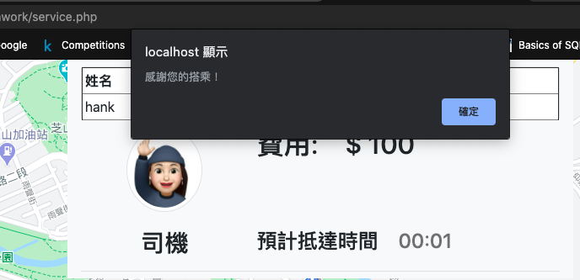

Slide 19

AWS EC2雲端展示的網址連結:
http://3.85.136.39/04112062/teamwork/login.php

Slide 20
分工名單

Slide 21

分工名單
 | 專案管理 | 需求規劃 | 頁面設計規劃 | 頁面製作 | 頁面內容套版 | 動態程式開發 | 整合測試 | ppt製作
黃柏崴
周楷瑄
陸珮甄
賴威博
李悅暄
上台報告

Slide 22

Thanks for your attention

